Slide 1
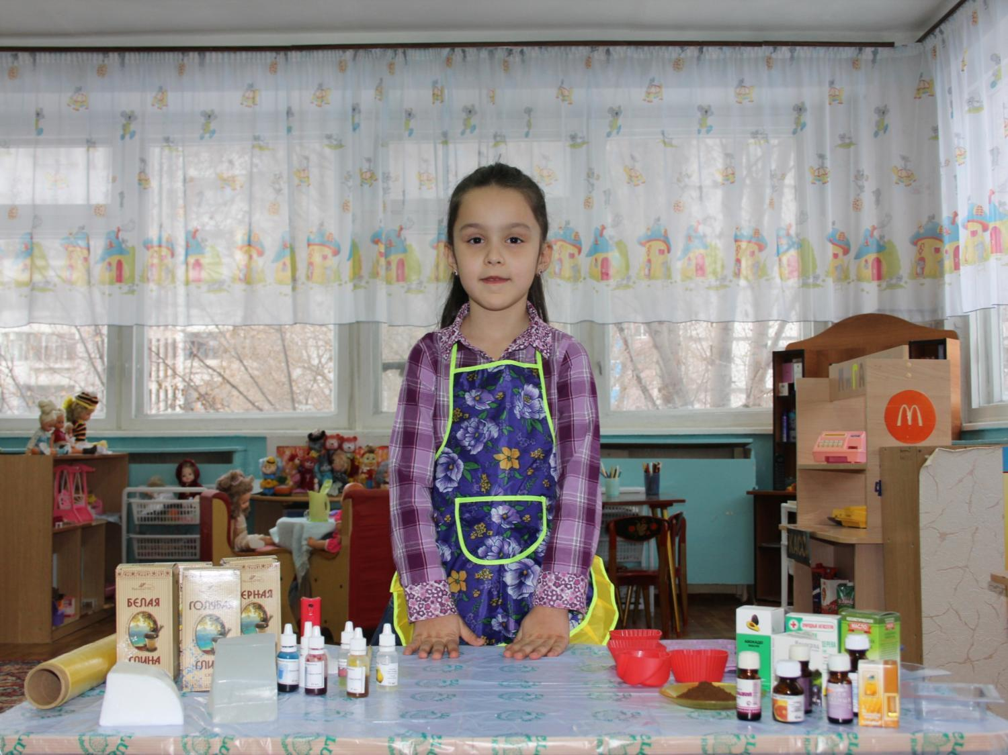
Феоткулова Халиса

Slide 3
Почему отмыло?
Кто придумал мыло?
А что делали когда не было мыла?
А из чего делают мыло?

Slide 5
Туалетное мыло
Хозяйственное мыло
Жидкое мыло
Мыло ручной работы

Slide 6
Древние галлы делали мазь из сала и золы букового дерева:

Slide 7
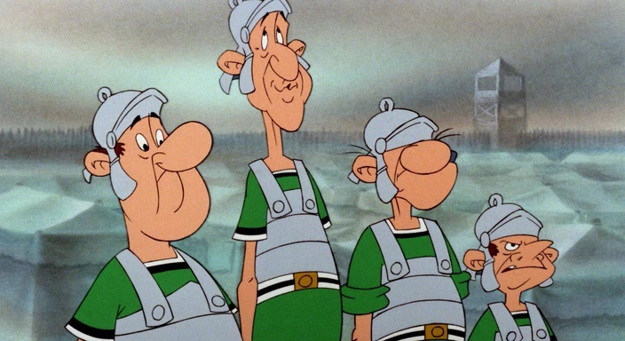

Slide 8
Промышленное производство мыла на Руси:

Slide 9
Крестьяне мылись щелоком – заливали золу кипятком и ставили ее в печь. А еще медом, глиной, корой деревьев, травой мыльнянкой.

Slide 10
Мыло ручной работы

